Slide 2
Ouder-info-avond 20 juni 2022

Slide 3
PROGRAMMA
Welkom
Algemene informatie
Vakken / keuzedelen
Verloop opleiding
Begeleiding en communicatie
Lesmateriaal en benodigdheden
Start schooljaar
Vragen
Notes:
Toelichten hoe te werken met MS Teams in deze bijeenkomst
Hand opsteken
Vragen in chatbox stellen
Geluid op mute
Voorstellen van de spreker(s) en toelichten wat de rol is.
Laten weten hoe lang de presentatie duurt en wanneer er tijd is voor vragen
Aangeven dat de presentatie nog gemaild wordt

Slide 4
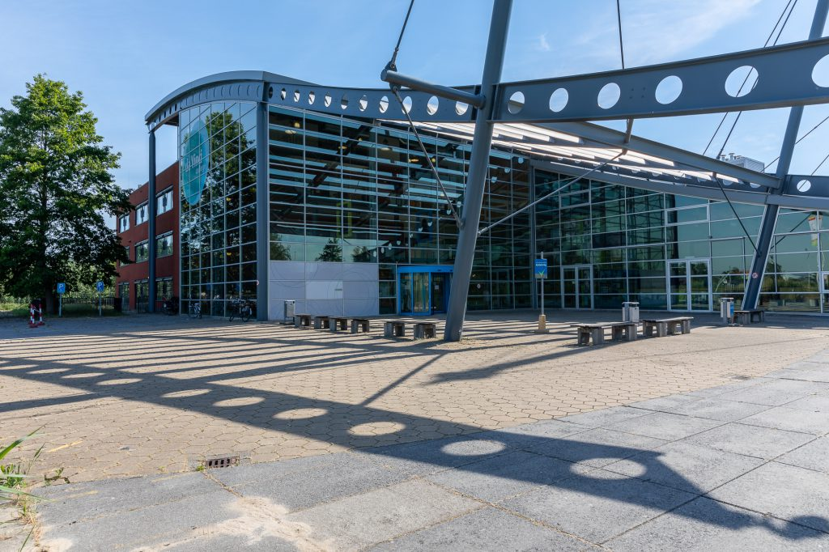
Algemene informatie
Gebouw Azzurro
Leerpark – Romboutslaan 34
-
Gebouw Mollenburgseweg 82
Gorinchem

Slide 5
Algemene informatie
Studieloopbaanbegeleider (SLB)
Zorg
Passend Onderwijs

Slide 6
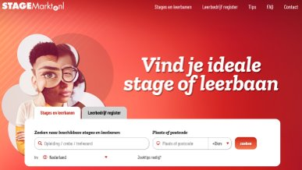
Vakken
Beroepsgericht
Aangevuld met Keuzedelen
Nederlands
Engels (alleen niveau 4)
Rekenen
We-Pair

Slide 7
Keuzedelen
Niveau 3
Engels
Elektrotechniek
Digitale vaardigheden
Software verdieping
3D print support
Niveau 4
Smart Technology
Digitale vaardigheden
Software verdieping
3D print support
Datacenter IT techniek

Slide 8
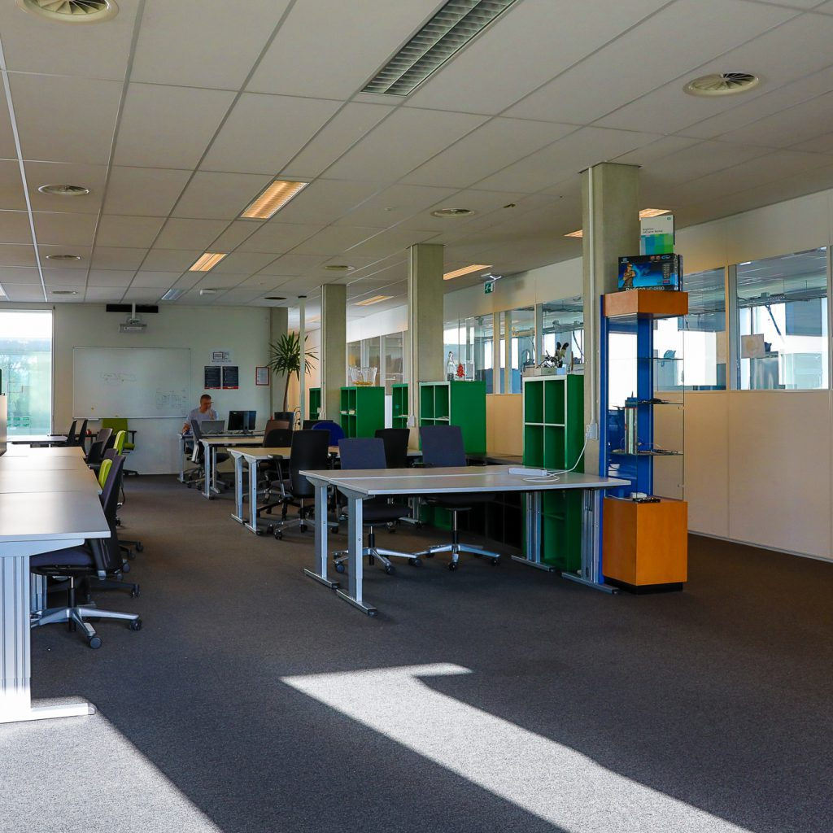
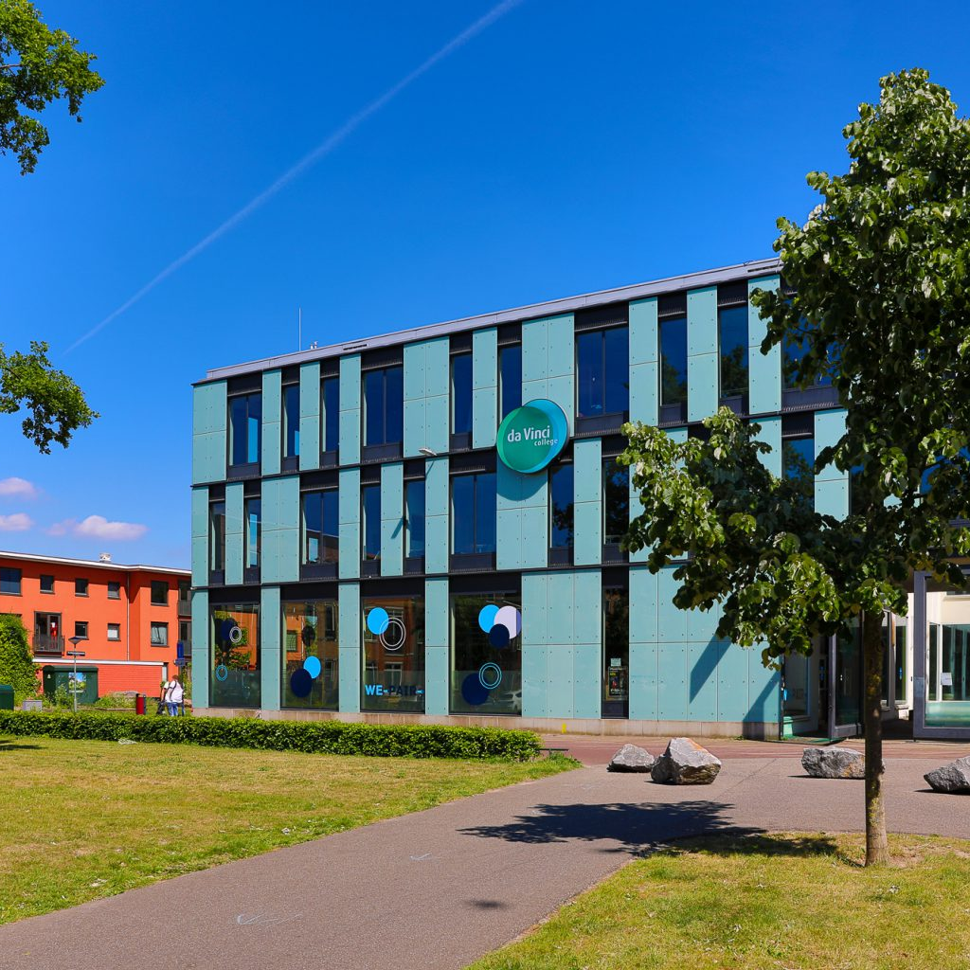
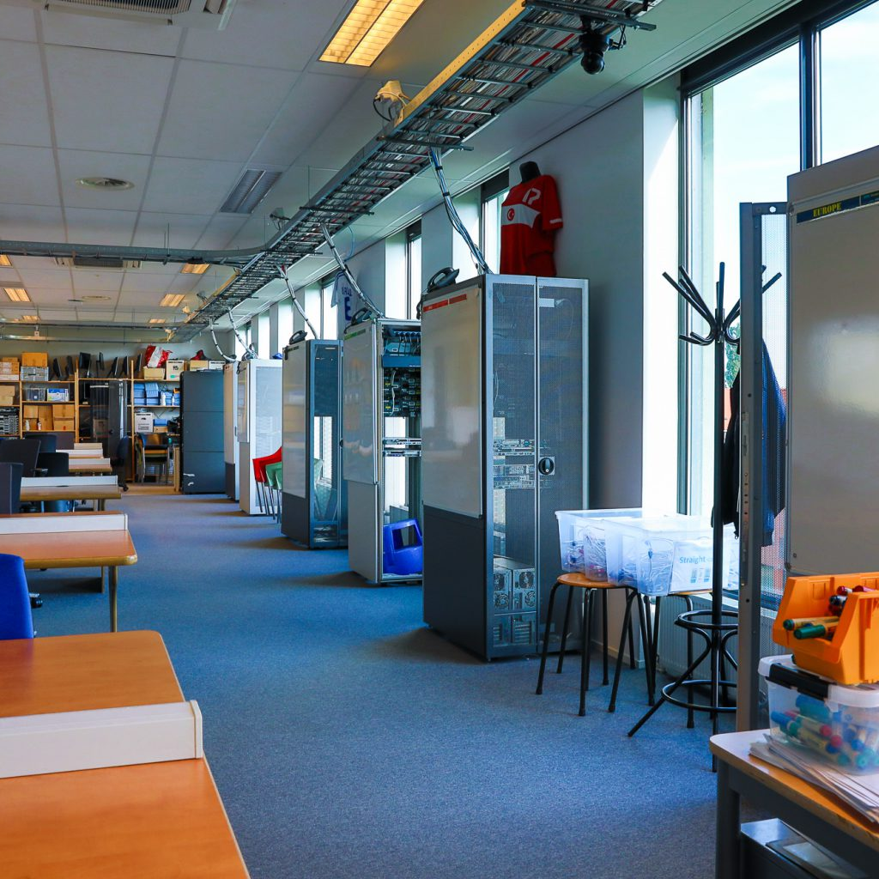
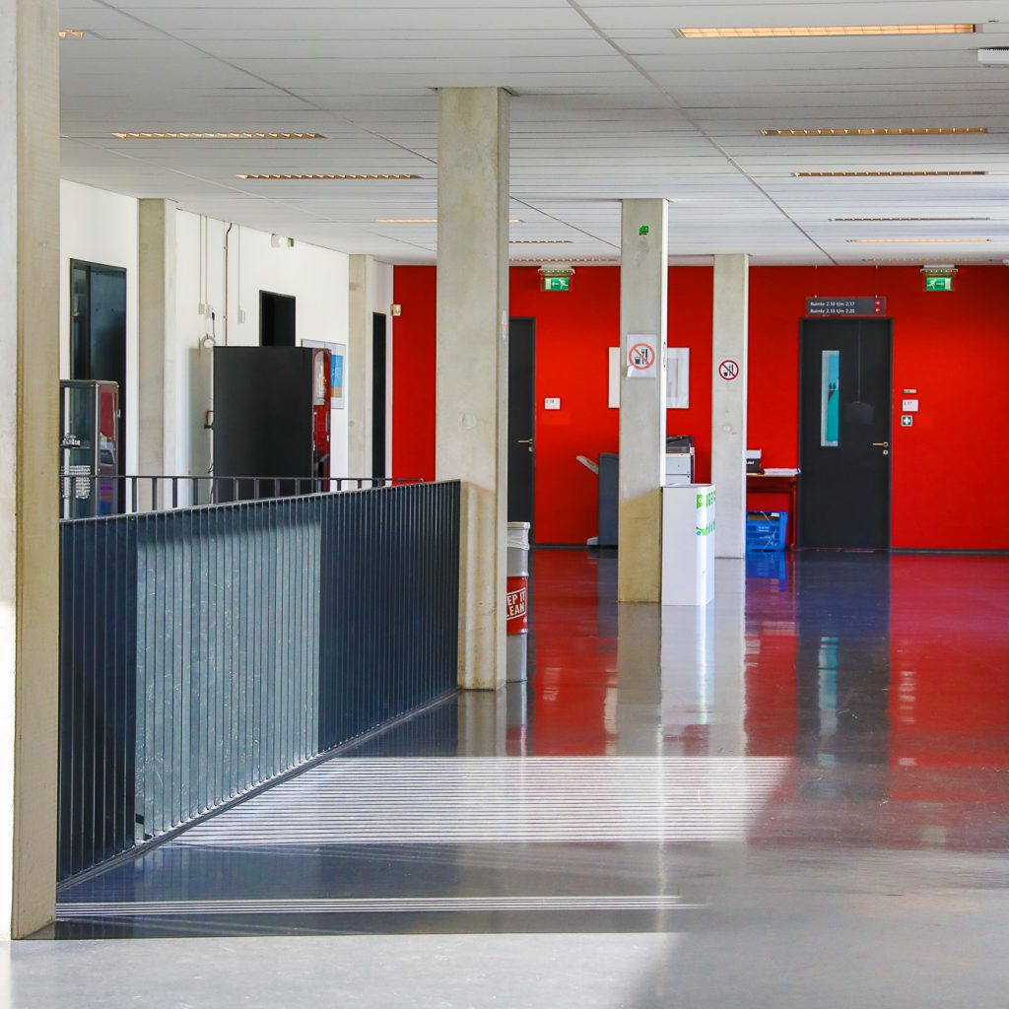
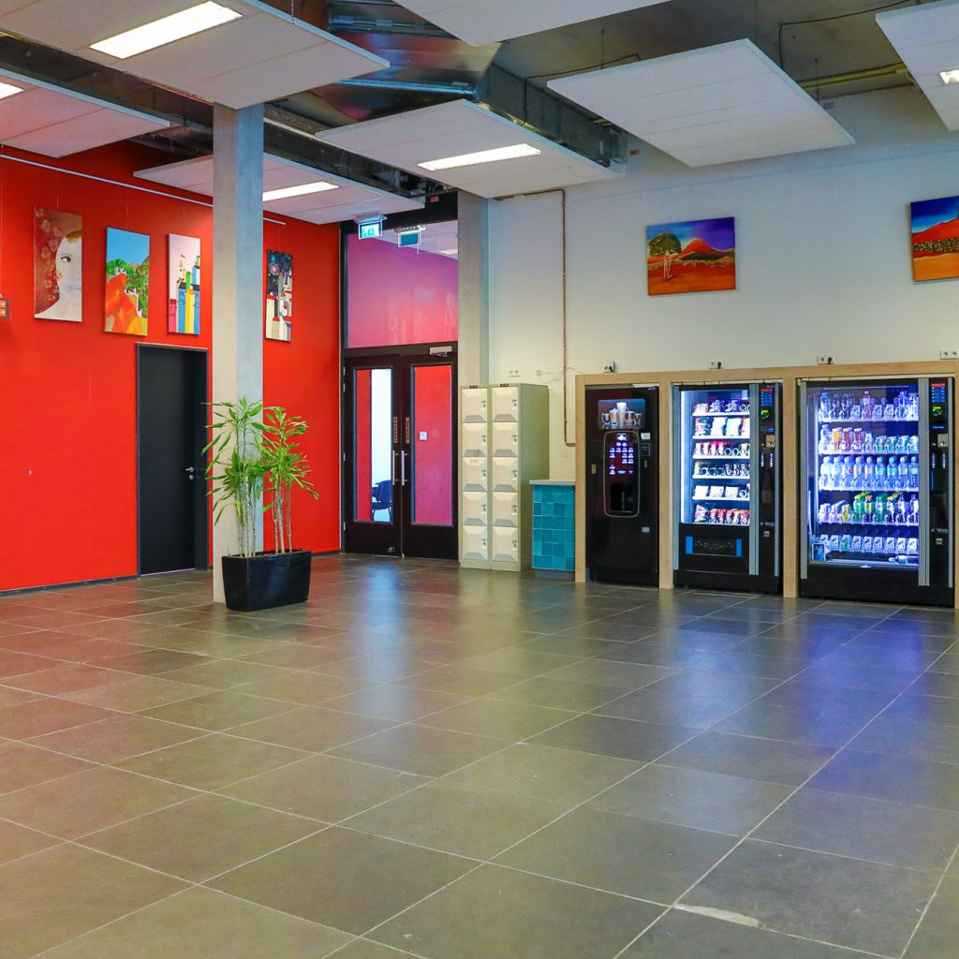
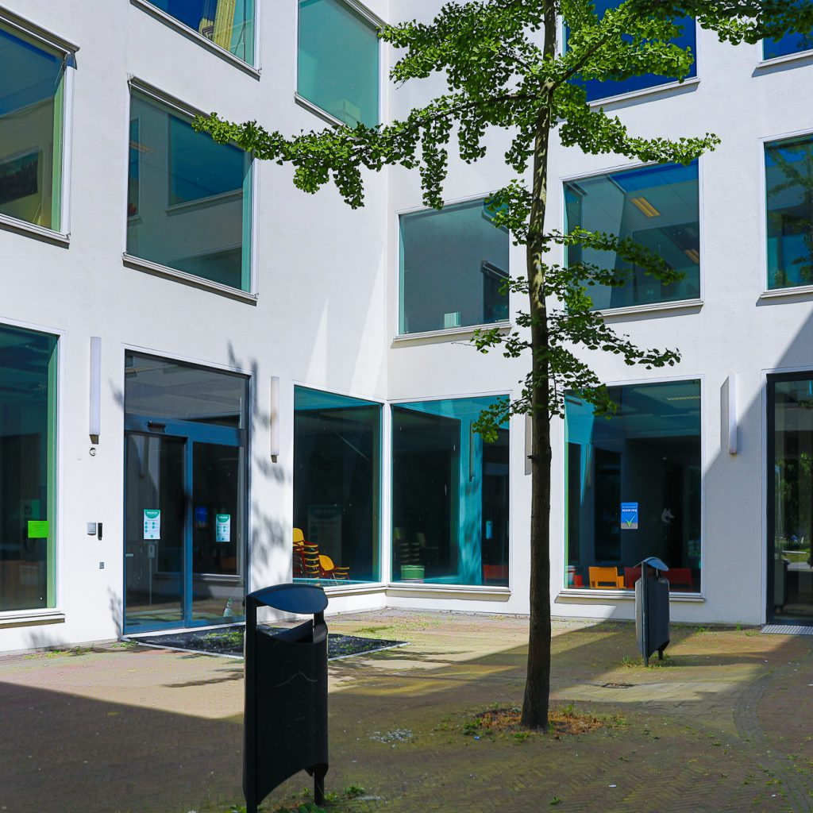
Verloop opleiding niveau 3
Eerste leerjaar voornamelijk opleiding
Opgedeeld in 4 blokken
Einde blok een voorgangsgesprek
Tweede leerjaar start met stage
Aansluitend half jaar voorbereiden examen
Keuzedelen en rekenen (onderdeel zak-slaag)

Slide 9
Verloop opleiding niveau 4
Eerste leerjaar voornamelijk opleiding
Opgedeeld in 4 blokken
Einde blok een voorgangsgesprek
Tweede leerjaar
Start met stage 2 blokken inclusief examen
Dan 2 blokken les inclusief AVO examens
Derde leerjaar
2 blokken les met World Global Solution
Dan 2 blokken eindstage en afstuderen (keuzedelen en rekenen onderdeel zak-slaag)

Slide 10
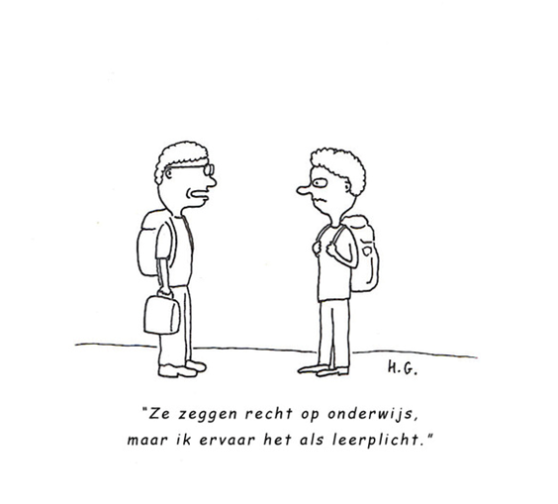
AANWEZIGHEID EN LEERPLICHT
Aanwezigheidsregistratie via digitaal klassenboek
Ziekmelden doe je via het telefoonnummer op studentenpas
18- door ouder
18+ door student
In geval van te hoog verzuim van student volgt automatische melding bij leerplicht.
Notes:
Eventueel iets over start lessen, te laat komen, smoezen, te laat inleveren, etc.

Slide 11
BINDEND STUDIEADVIES 1E JAAR
Na de meivakantie/start blok 4 krijg je een bindend studieadvies
Met een positief bindend studieadvies spreekt het opleidingsteam het vertrouwen uit dat je op de goede weg bent en dat het diploma haalbaar is.
Met een negatief bindend advies spreekt het team uit dat het diploma in deze opleiding niet haalbaar is voor jou en dat je een andere opleiding moet gaan doen.
We begeleiden je naar een opleiding die beter bij je past.

Slide 12
Vakantie
2022 - 2023
Herfstvakantie ma. 24 oktober t/m vrij. 28 oktober 2022
Kerstvakantie ma. 26 december 2022 t/m vrij. 6 januari 2023
Voorjaarsvakantie ma. 27 februari t/m vrij. 3 maart 2023
Pasen vrij. 7 april t/m ma. 10 april 2023
Meivakantie do. 27 april t/m vrij. 5 mei 2023
Hemelvaart do. 18 mei t/m vrij. 19 mei 2023
Pinksteren ma. 29 mei 2023
Zomervakantie ma. 10 juli t/m vrij. 25 augustus 2023

Slide 13
COMMUNICATIE MET STUDENT/OUDER
Informatie gaat naar student, niet naar de ouders
Alle communicatie via
Da Vinci e-mailadres > studentnummer@mydavinci.nl
My davinci met inlogcode (www.mydavinci.nl)
It’s Learning – digitale leeromgeving
Periodieke persoonlijke gesprekken met SLB-er en student

Slide 14
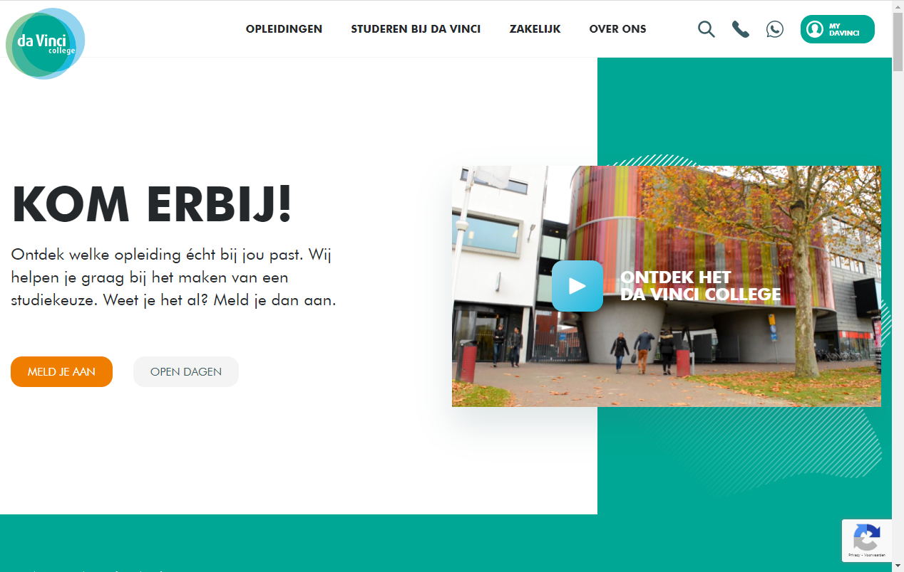
LESROOSTER OP WWW.MYDAVINCI.NL

Slide 15
LESMATERIALEN
Boeken en licenties
https://schoolboek.nl
Laptop
Specificaties laptop staan op de opleidingspagina van je opleiding, zie https://it.davinci-itenmedia.nl

Slide 16
ROOKVRIJ
Nieuw en strenger beleid
Buiten de blauwe lijnen
Boete 140 euro

Slide 17
START VAN HET STUDIEJAAR
Uitgebreide informatiebrief ontvang je per mail medio juli
Bestellen van boeken en andere materialen
Introductieweek
Notes:
Eventueel nog iets over DUO, lesgelden, zenuwachting zijn, groepsbinding, studentambassadeurs, Leerpark verkennen, etc.

Slide 18
Vragen?

